Slide 1

Projeto da U.C. de Laboratórios de
Informática IV
Grupo 20

Slide 2

INTRODUÇÃO
Qual o público alvo?
Que infra-estrutura implementar ?
Proposta inicial.

Slide 3
PESQUISA
Que funcionalidades podem beneficiar o utilizador?
Que inovações implementar?

Slide 4
Criação da Aplicação web
Aprendizagem da linguagem C# e asp.net
Criação da estrutura.
Implementação de uma interface web do estilo metro.

Slide 5
Gerar Cv
Dificuldades encontradas quanto às APIs oferecidas.
Criação no formato xml, com a versão 2.0, e conversão para pdf.
Suporte na interface web para download do CV, com o perfil do utilizador.

Slide 6
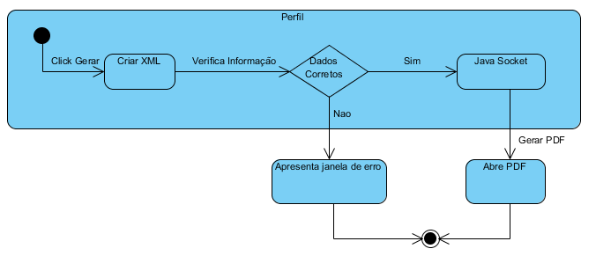
Gerar Cv
Máquina de Estado:

Slide 7
Funcionalidades da aplicação
Perfis de Candidatos
Gerar Curriculum vitae (CV).
Publicação de anúncios de emprego.
Pesquisar Anúncios de emprego.

Slide 8
Conclusão
Aprendizagem de novas linguagens de programação e utilização de outras já adquiridas.
Conhecimentos sobre o mercado de trabalho.
Dificuldades.
Expansão da aplicação no futuro.

